Slide 1
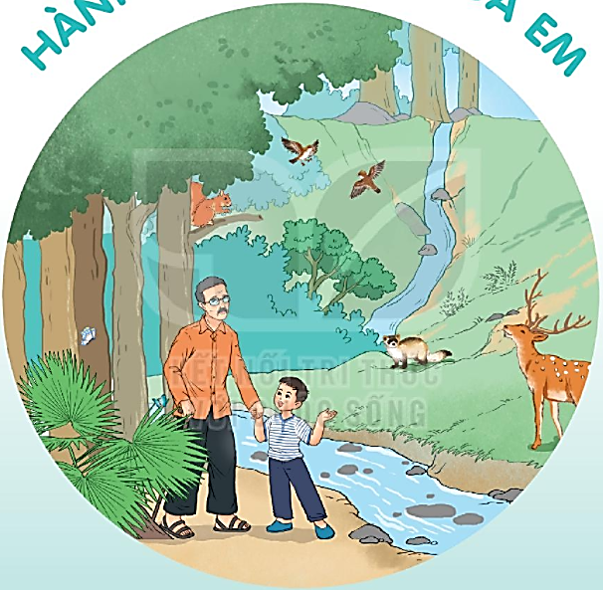
HÀNH TINH XANH CỦA EM

Slide 3
TIẾNG CHỔI TRE
BÀI 13
BÀI 13
Đường phố ở 2 bức tranh dưới đây có gì khác nhau? Theo em tại sao lại có sự khác nhau đó?.

Slide 4
TIẾNG CHỔI TRE
BÀI 13
BÀI 13
TIẾT 1 – 2
ĐỌC

Slide 5
Tiếng chổi tre
Những đêm hè
Khi ve ve
Đã ngủ
Tôi lắng nghe
Trên đường Trần Phú
Tiếng chổi tre
Xao xác
Hàng me
Tiếng chổi tre
Đêm hè
Quét rác…
Những đêm đông
Khi cơn dông
Vừa tắt
Tôi đứng trông
Trên đường lặng ngắt
Chị lao công
Như sắt
Như đồng
Chị lao công
Đêm đông
Quét rác …
Nhớ em nghe
Tiếng chổi tre
Chị quét
Những đêm hè
Đêm đông gió rét
Tiếng chổi tre
Sớm tối
Đi về
Giữ sạch lề
Đẹp lối
Em nghe!
(Tố Hữu)

Slide 6
Các từ khó phát âm
Trần Phú
chổi tre
xao xác
lặng ngắt
gió rét

Slide 7
Tiếng chổi tre
Những đêm hè
Khi ve ve
Đã ngủ
Tôi lắng nghe
Trên đường Trần Phú
Tiếng chổi tre
Xao xác
Hàng me
Tiếng chổi tre
Đêm hè
Quét rác…
Những đêm đông
Khi cơn dông
Vừa tắt
Tôi đứng trông
Trên đường lặng ngắt
Chị lao công
Như sắt
Như đồng
Chị lao công
Đêm đông
Quét rác …
Nhớ em nghe
Tiếng chổi tre
Chị quét
Những đêm hè
Đêm đông gió rét
Tiếng chổi tre
Sớm tối
Đi về
Giữ sạch lề
Đẹp lối
Em nghe!
(Tố Hữu)

Slide 8
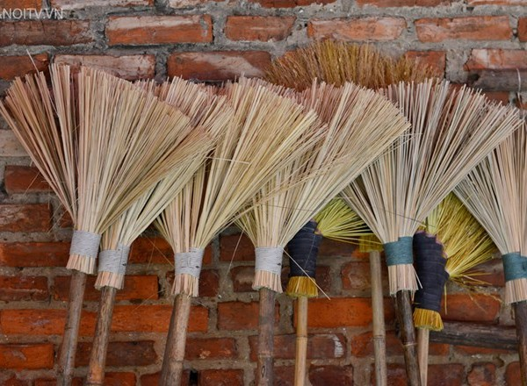
Các từ cần giải nghĩa
chổi tre
xao xác
: tiếng động nối tiếp nhau trong cảnh yên tĩnh
: người làm các công việc vệ sinh, phục vụ,…
lao công
: im lặng tuyệt đối
lao công

Slide 9
TRẢ LỜI CÂU HỎI
1. Chị lao công làm việc vào những thời gian nào?
Chị lao công làm việc vào đêm hè và đêm đông
2. Đoạn thơ thứ 2 cho biết công việc của chị lao công vất vả như thế nào?
Chị lao công
Như sắt
Như đồng
Chị lao công
Đêm đông
Quét rác …
Những đêm đông
Khi cơn dông
Vừa tắt
Tôi đứng trông
Trên đường lặng ngắt

Slide 10
TRẢ LỜI CÂU HỎI
3. Những câu thơ sau nói lên điều gì?
Những đêm hè
Đêm đông gió rét
Tiếng chổi tre
Sớm tối
Đi về
a. Sự chăm chỉ của chị lao công
b. niềm tự hào của chị lao công
c. sự thay đổi của thời tiết đêm hè và đêm đông

Slide 11
TRẢ LỜI CÂU HỎI
4. Tác giả nhắn nhủ em điều gì qua 3 câu thơ cuối?
Giữ sạch lề
Đẹp lối
Em nghe!
→ Tác giả muốn nhắn nhủ em giữ gìn đường phố sạch sẽ.

Slide 12
TIẾNG CHỔI TRE
BÀI 13
BÀI 13
TIẾT 3
VIẾT

Slide 13
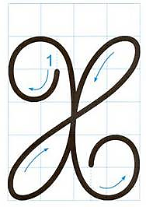
CHỮ HOA X

Slide 14
Viết chữ hoa X (Cỡ vừa)

Slide 15
Viết chữ hoa X (Cỡ nhỏ)

Slide 16
Viết ứng dụng
Xuân ωϙ, hàng cây χĹn đưŊg κay áo jƞ . .
a. Chữ cái nào được viết hoa?
→ Chữ X
b. Những chữ cái nào cao 2.5 li ?
→ Chữ X, h, g, y, b

Slide 17
HẠT GIỐNG NHỎ
BÀI 13
BÀI 13
Tuyển tập truyện, thơ, câu đố Mầm non
TIẾT 4
NÓI VÀ NGHE

Slide 18
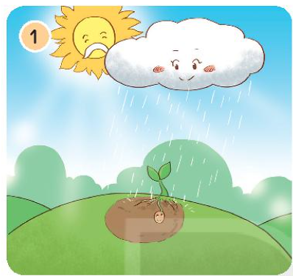
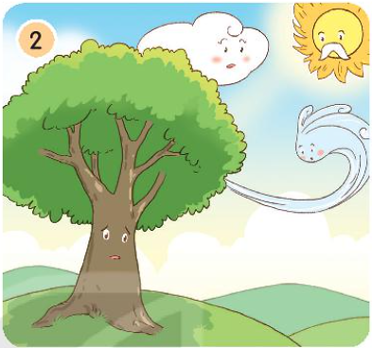
Sự tích cây thì là

Slide 19
-Nhờ cô mây tưới nước
-Nhờ ông mặt trời sưởi ấm
Cây muốn có những cây khác làm bạn.

Slide 20
Chị gió kiếm hạt giống
Cô mây tưới mát
Ông mặt trời sưởi ấm
Quả đồi có nhiều cây xanh và chim chóc.

Slide 21
Sự tích cây thì là

